Slide 1


Как мы внедряли «Network as a Code» и что из этого вышло
Zhanerke Kozhabergenova
NetOps Engineer at Aitu.Cloud
Notes:
Можете использовать один из 2 слайдов.

Slide 2
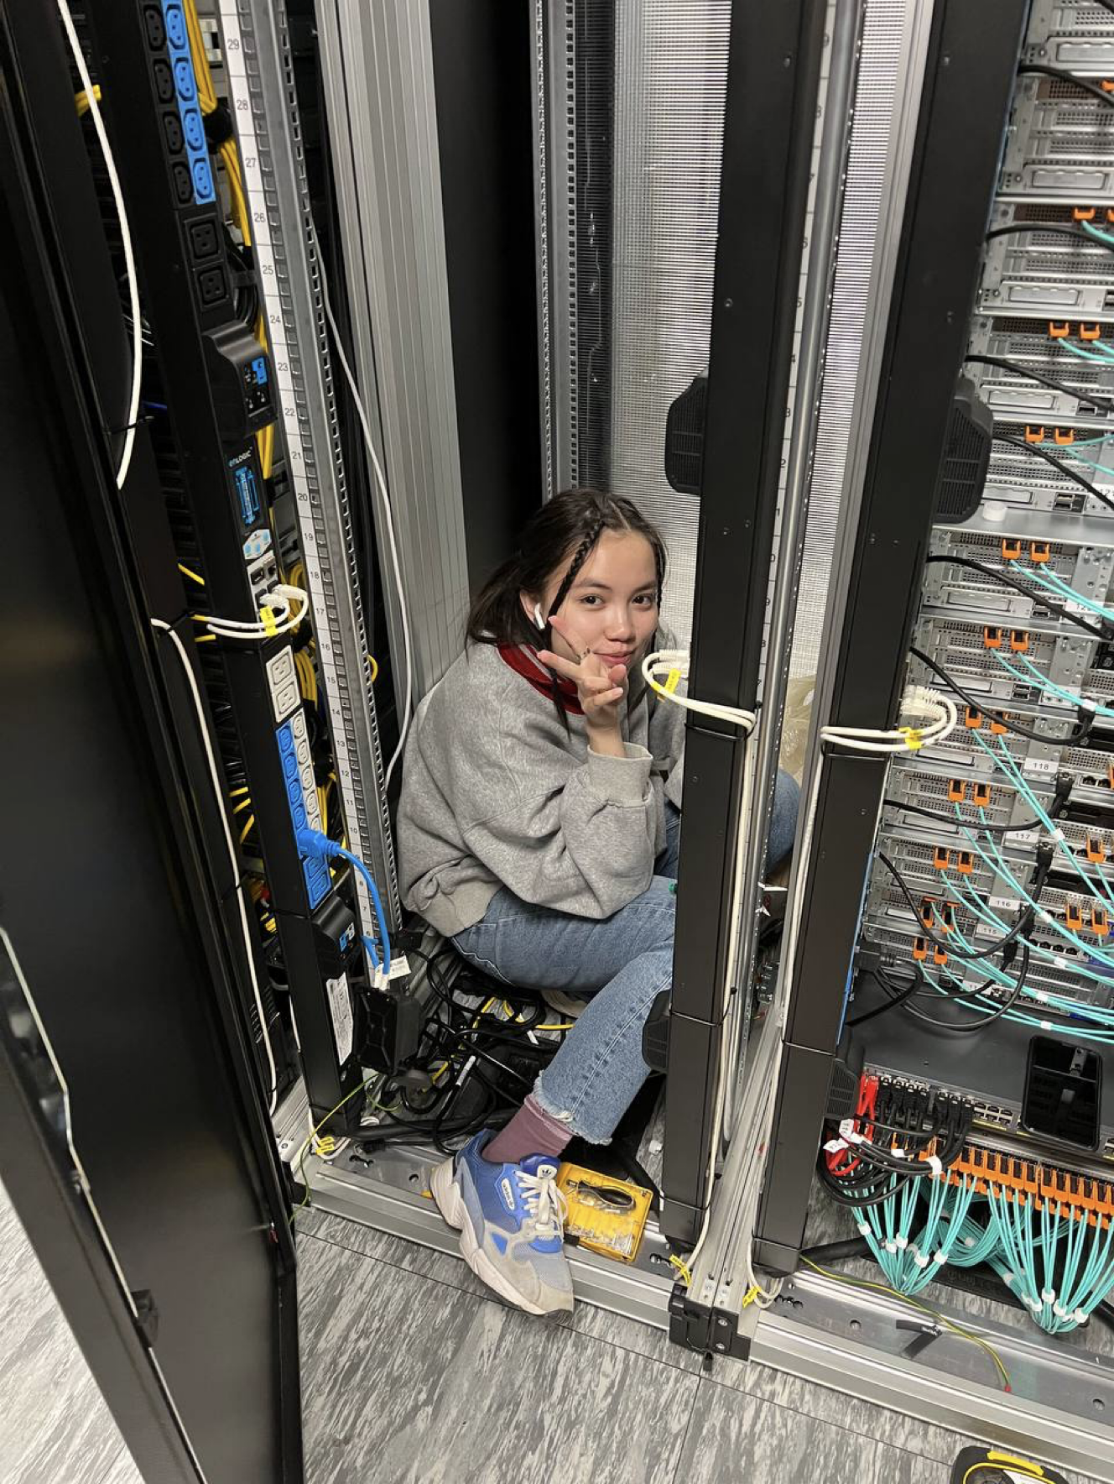
Жанерке Кожабергенова
Notes:
Можете использовать один из 2 слайдов.

Slide 3
Жанерке Кожабергенова
NetOps инженер в Aitu.cloud
Notes:
Можете использовать один из 2 слайдов.

Slide 4
Жанерке Кожабергенова
NetOps инженер в Aitu.cloud
4 года в сетях
Notes:
Можете использовать один из 2 слайдов.

Slide 5
Жанерке Кожабергенова
NetOps инженер в Aitu.cloud
4 года в сетях
Люблю тыкать во все новое
Notes:
Можете использовать один из 2 слайдов.

Slide 6
Жанерке Кожабергенова
NetOps инженер в Aitu.cloud
4 года в сетях
Люблю тыкать во все новое
Периодически ломаю прод по пятницам
Notes:
Можете использовать один из 2 слайдов.

Slide 7
Жанерке Кожабергенова
NetOps инженер в Aitu.cloud
4 года в сетях
Люблю тыкать во все новое
Периодически ломаю прод по пятницам
Network Automation Enthusiast
Notes:
Можете использовать один из 2 слайдов.

Slide 8
О чем мы будем говорить, а о чем – не будем?
Notes:
Не стоит размещать много текста на одной странице — мелкий шрифт намного хуже считывается.

Slide 9
О чем мы будем говорить, а о чем – не будем?
Будем:
Notes:
Не стоит размещать много текста на одной странице — мелкий шрифт намного хуже считывается.

Slide 10
О чем мы будем говорить, а о чем – не будем?
Будем:
Success story – как мы внедрили подход Network as a Code в нашей инфраструктуре
Notes:
Не стоит размещать много текста на одной странице — мелкий шрифт намного хуже считывается.

Slide 11
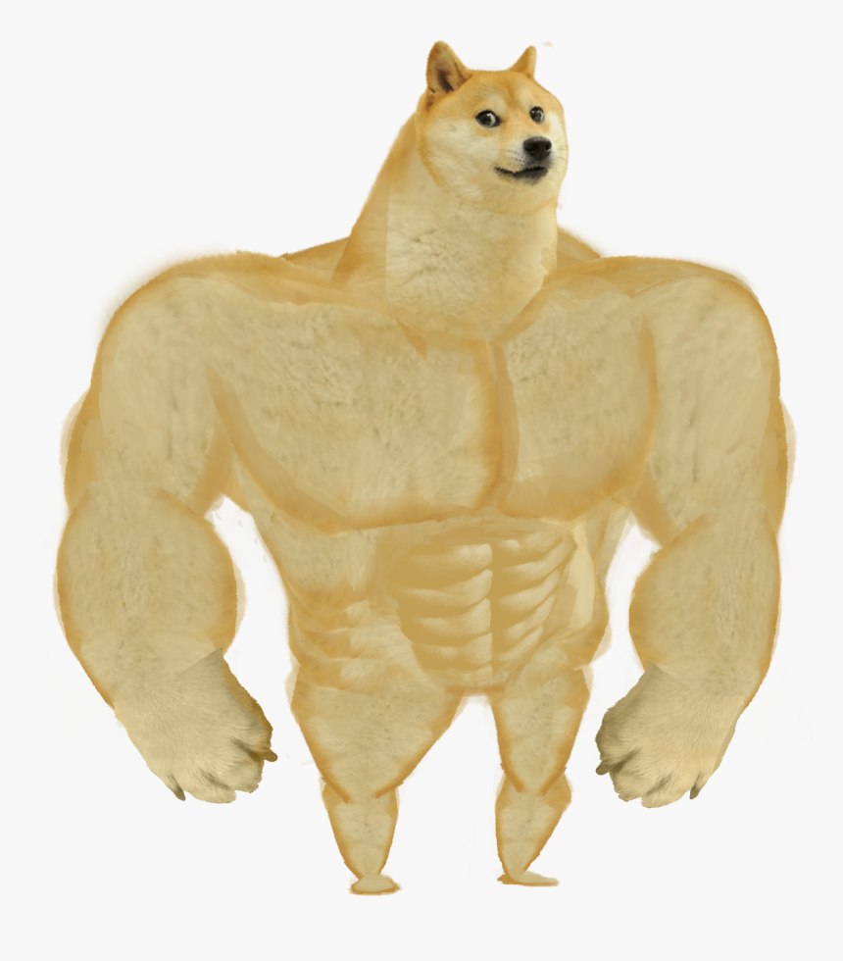
О чем мы будем говорить, а о чем – не будем?
Будем:
Success story – как мы внедрили подход Network as a Code в нашей инфраструктуре
Notes:
Не стоит размещать много текста на одной странице — мелкий шрифт намного хуже считывается.

Slide 12
О чем мы будем говорить, а о чем – не будем?
Будем:
Success story – как мы внедрили подход Network as a Code в нашей инфраструктуре
Не будем:
Notes:
Не стоит размещать много текста на одной странице — мелкий шрифт намного хуже считывается.

Slide 13
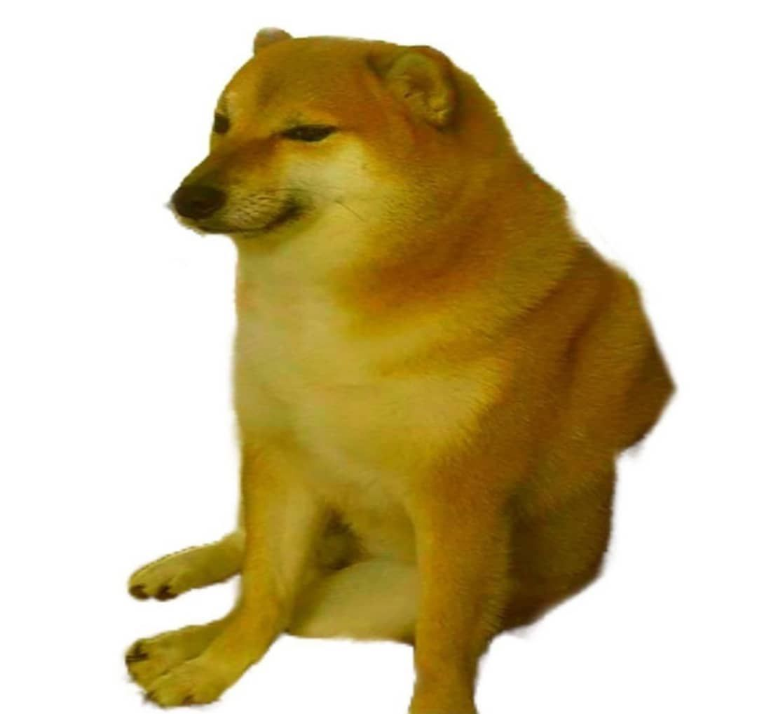
О чем мы будем говорить, а о чем – не будем?
Будем:
Success story – как мы внедрили подход Network as a Code в нашей инфраструктуре
Не будем:
Notes:
Не стоит размещать много текста на одной странице — мелкий шрифт намного хуже считывается.

Slide 14
О чем мы будем говорить, а о чем – не будем?
Будем:
Success story – как мы внедрили подход Network as a Code в нашей инфраструктуре
Не будем:
описывать продукты либо системы
Notes:
Не стоит размещать много текста на одной странице — мелкий шрифт намного хуже считывается.

Slide 15
О чем мы будем говорить, а о чем – не будем?
Будем:
Success story – как мы внедрили подход Network as a Code в нашей инфраструктуре
Не будем:
описывать продукты либо системы
углубляться в детали, показывать демо
Notes:
Не стоит размещать много текста на одной странице — мелкий шрифт намного хуже считывается.

Slide 16
О чем мы будем говорить, а о чем – не будем?
Будем:
Success story – как мы внедрили подход Network as a Code в нашей инфраструктуре
Не будем:
описывать продукты либо системы
углубляться в детали, показывать демо
философствовать на тему “Networking in DevOps”
Notes:
Не стоит размещать много текста на одной странице — мелкий шрифт намного хуже считывается.

Slide 17
Agenda
Notes:
Не стоит размещать много текста на одной странице — мелкий шрифт намного хуже считывается.

Slide 18
Agenda
Почему мы решили что-то автоматизировать, предпосылки, наши боли
Notes:
Не стоит размещать много текста на одной странице — мелкий шрифт намного хуже считывается.

Slide 19
Agenda
Почему мы решили что-то автоматизировать, предпосылки, наши боли
Окей, автоматизация так автоматизация, но что именно автоматизировать?
Notes:
Не стоит размещать много текста на одной странице — мелкий шрифт намного хуже считывается.

Slide 20
Agenda
Почему мы решили что-то автоматизировать, предпосылки, наши боли
Окей, автоматизация так автоматизация, но что именно автоматизировать?
Самый первый PoC – и понеслось…
Notes:
Не стоит размещать много текста на одной странице — мелкий шрифт намного хуже считывается.

Slide 21
Agenda
Почему мы решили что-то автоматизировать, предпосылки, наши боли
Окей, автоматизация так автоматизация, но что именно автоматизировать?
Самый первый PoC – и понеслось…
Итоги: было/стало
Notes:
Не стоит размещать много текста на одной странице — мелкий шрифт намного хуже считывается.

Slide 22
Почему?
Notes:
Не стоит размещать много текста на одной странице — мелкий шрифт намного хуже считывается.

Slide 23
Почему?
Что мы делаем?
Notes:
Не стоит размещать много текста на одной странице — мелкий шрифт намного хуже считывается.

Slide 24
Почему?
Что мы делаем?
4 ДЦ
Notes:
Не стоит размещать много текста на одной странице — мелкий шрифт намного хуже считывается.

Slide 25
Почему?
Что мы делаем?
4 ДЦ
50+ продуктов
Notes:
Не стоит размещать много текста на одной странице — мелкий шрифт намного хуже считывается.

Slide 26
Почему?
Что мы делаем?
4 ДЦ
50+ продуктов
CDN
Notes:
Не стоит размещать много текста на одной странице — мелкий шрифт намного хуже считывается.

Slide 27
Почему?
Что мы делаем?
4 ДЦ
50+ продуктов
CDN
Облака
Notes:
Не стоит размещать много текста на одной странице — мелкий шрифт намного хуже считывается.

Slide 28
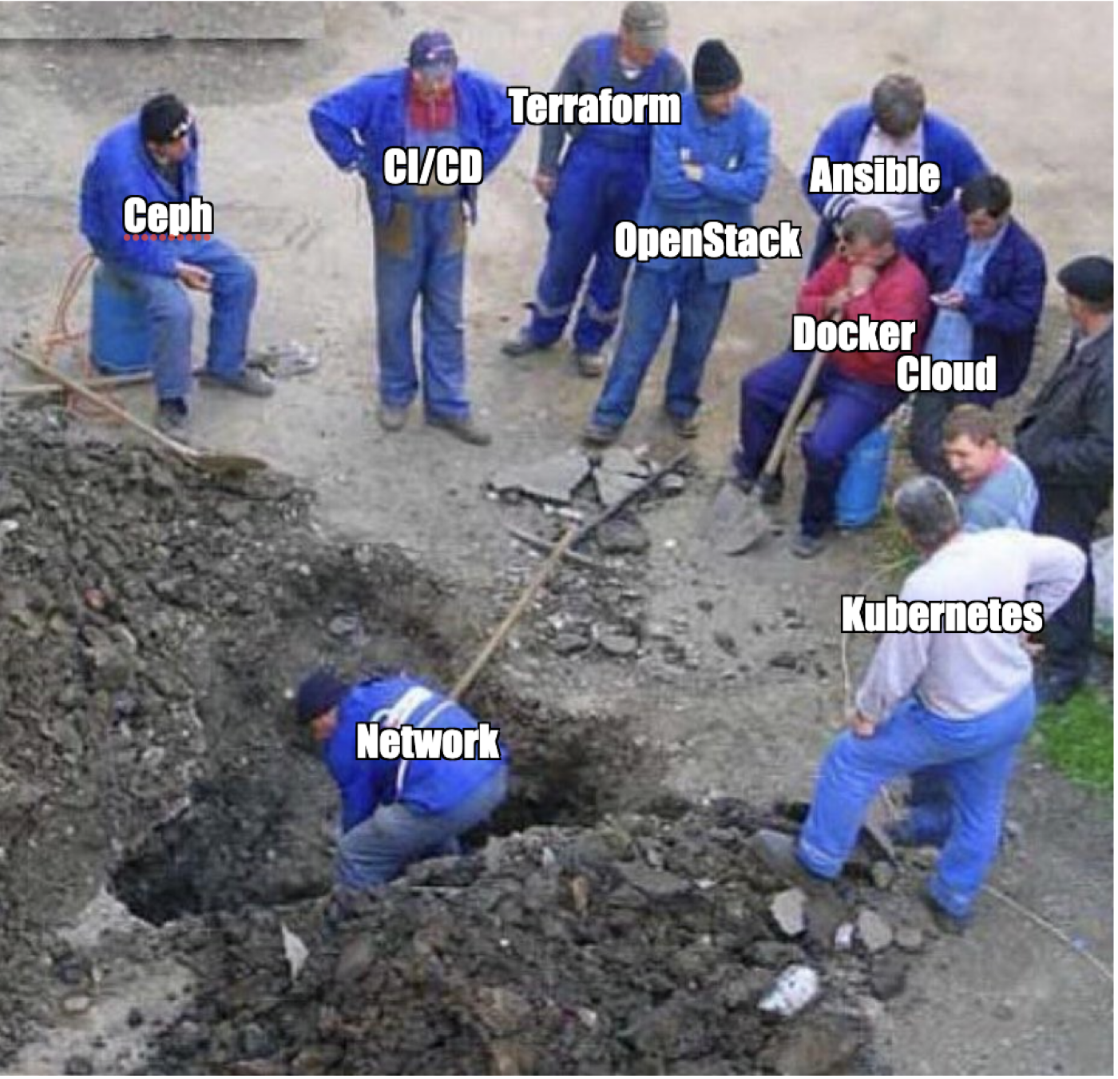
Почему?
Что мы делаем?
4 ДЦ
50+ продуктов
CDN
Облака
Notes:
Не стоит размещать много текста на одной странице — мелкий шрифт намного хуже считывается.

Slide 29
Cisco ACI
Notes:
Не стоит размещать много текста на одной странице — мелкий шрифт намного хуже считывается.

Slide 30
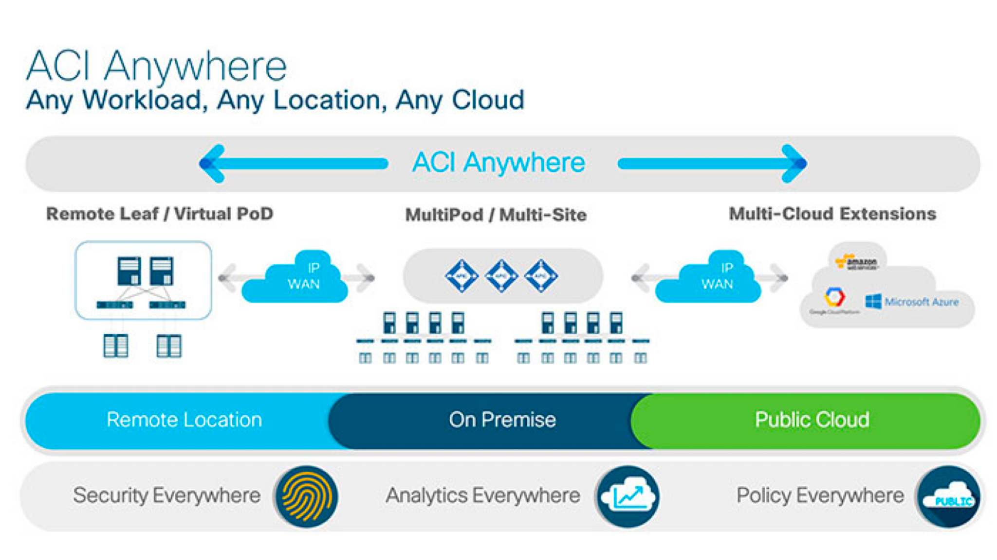
Cisco ACI
Notes:
Не стоит размещать много текста на одной странице — мелкий шрифт намного хуже считывается.

Slide 31
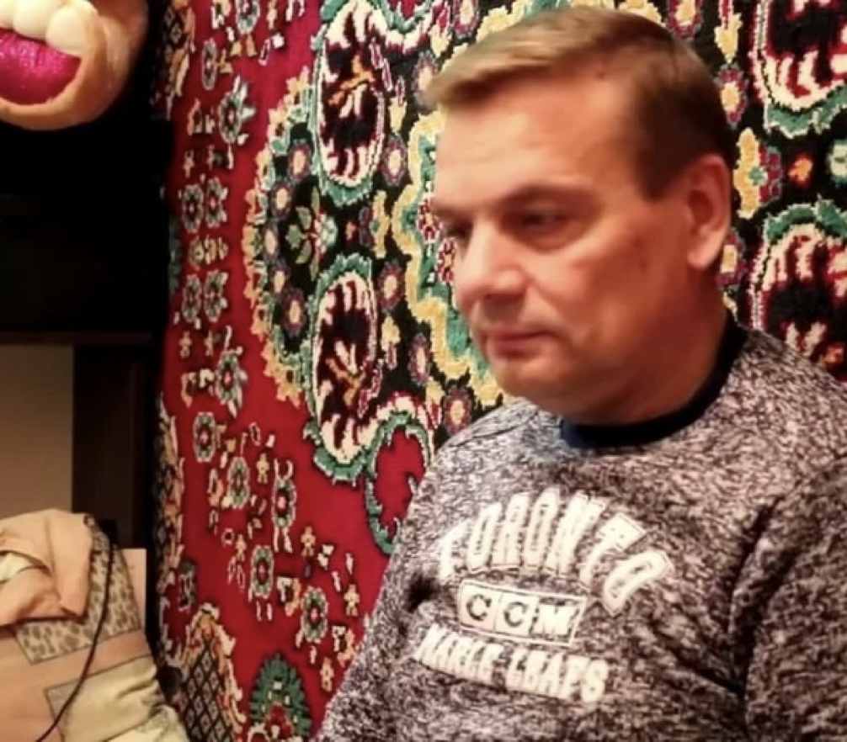
Cisco ACI
Notes:
Не стоит размещать много текста на одной странице — мелкий шрифт намного хуже считывается.

Slide 32
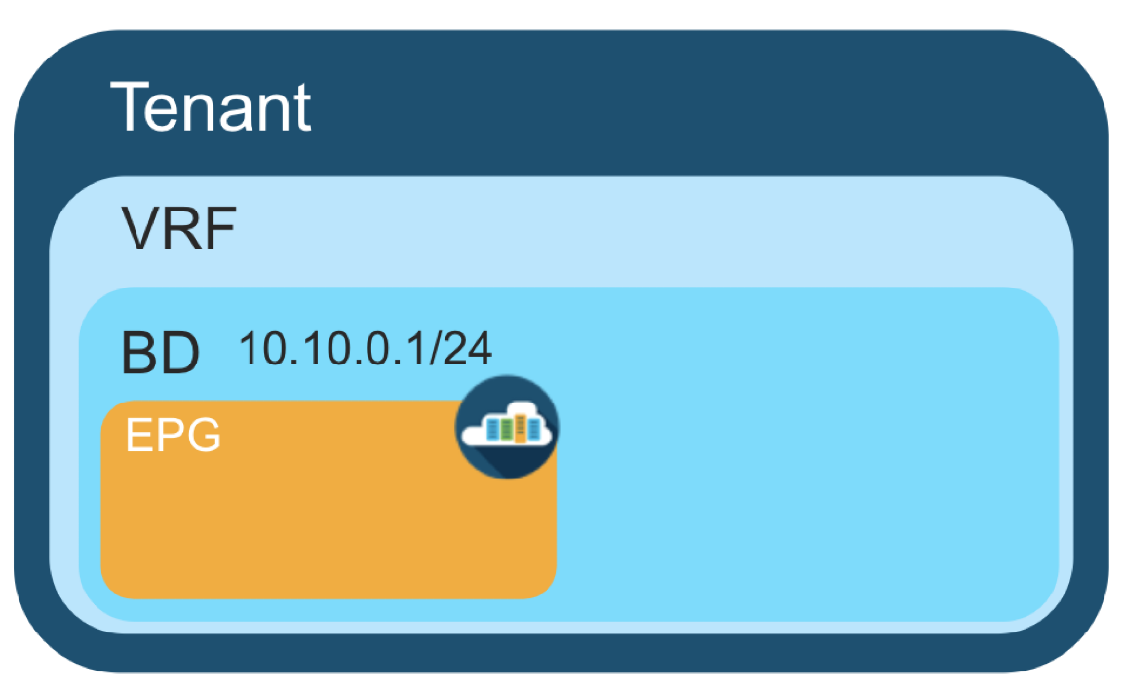
Cisco ACI
Notes:
Не стоит размещать много текста на одной странице — мелкий шрифт намного хуже считывается.

Slide 33

Человеческий фактор
Notes:
Совет: если вы закончили первую часть доклада и приступили ко второй, используйте этот слайд для разделения частей доклада.

Slide 34
Человеческий фактор
Отсутствие Single source of truth
Notes:
Совет: если вы закончили первую часть доклада и приступили ко второй, используйте этот слайд для разделения частей доклада.

Slide 35
Человеческий фактор
Отсутствие Single source of truth
“Так исторически сложилось”
Notes:
Совет: если вы закончили первую часть доклада и приступили ко второй, используйте этот слайд для разделения частей доклада.

Slide 36
Человеческий фактор
Отсутствие Single source of truth
“Так исторически сложилось”
Неэффективность традиционного waterfall-процесса (системы заявок)
Notes:
Совет: если вы закончили первую часть доклада и приступили ко второй, используйте этот слайд для разделения частей доклада.

Slide 37
Человеческий фактор
Отсутствие Single source of truth
“Так исторически сложилось”
Неэффективность традиционного waterfall-процесса (системы заявок)
Долгое выполнение/зависание задач
Notes:
Совет: если вы закончили первую часть доклада и приступили ко второй, используйте этот слайд для разделения частей доклада.

Slide 38
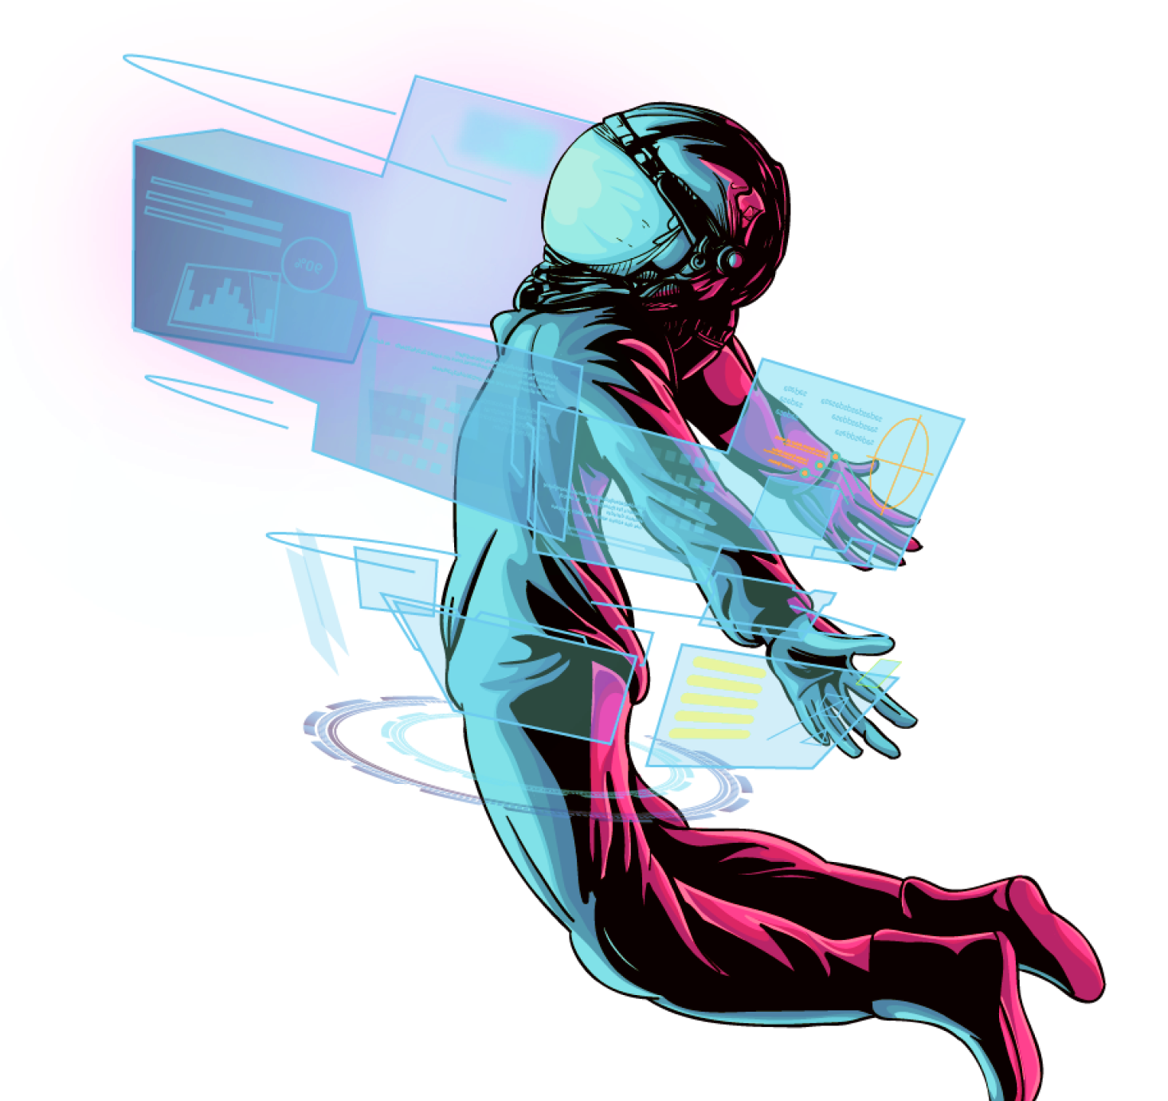
Создание клиентской сети
Notes:
Совет: если вы закончили первую часть доклада и приступили ко второй, используйте этот слайд для разделения частей доклада.

Slide 39
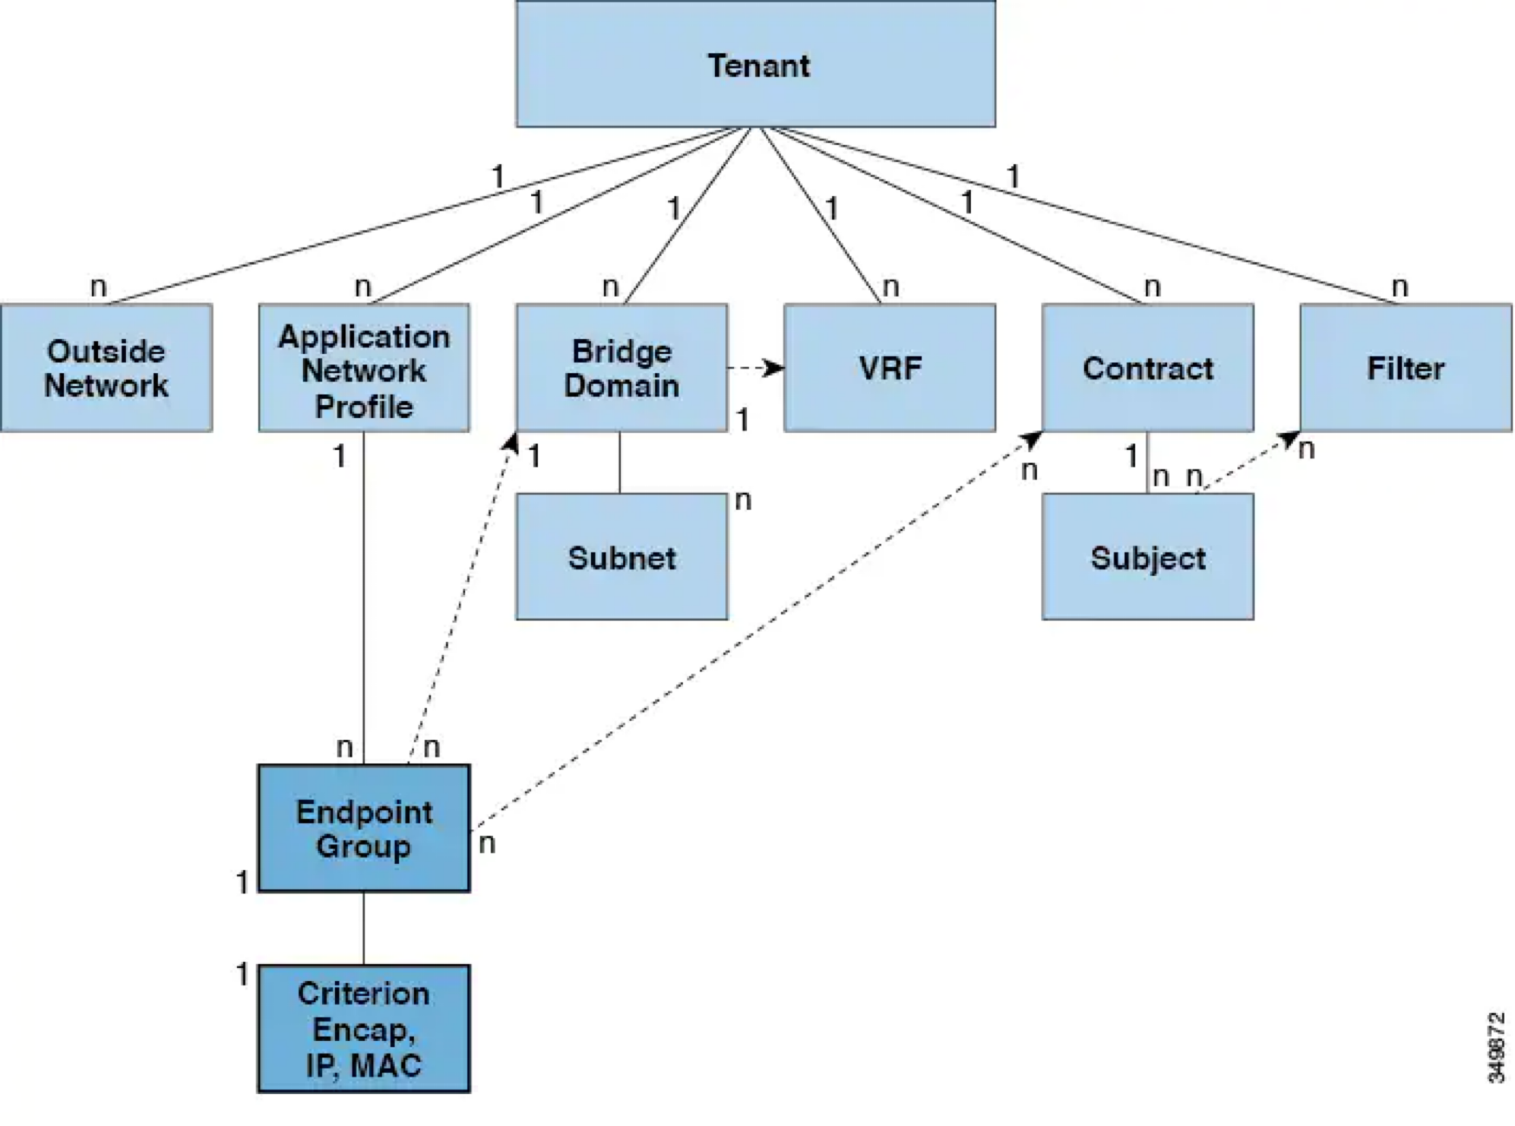
Создание клиентской сети
Notes:
Совет: если вы закончили первую часть доклада и приступили ко второй, используйте этот слайд для разделения частей доклада.

Slide 40

Создание клиентской сети
Notes:
Совет: если вы закончили первую часть доклада и приступили ко второй, используйте этот слайд для разделения частей доклада.

Slide 41
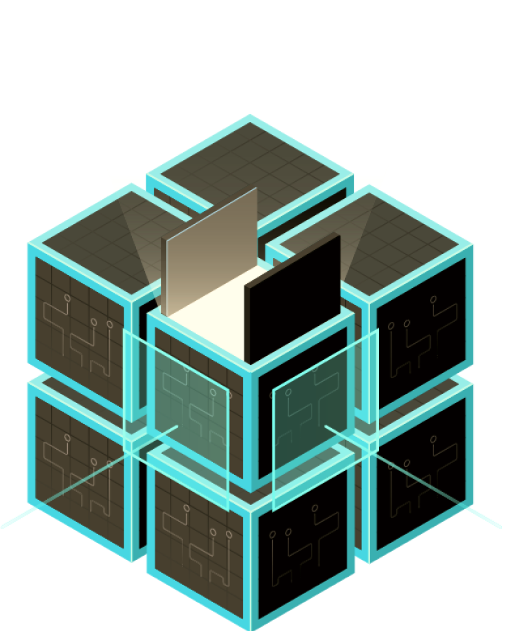
Terraform + ACI PoC => Production
Notes:
Совет: если вы закончили первую часть доклада и приступили ко второй, используйте этот слайд для разделения частей доклада.

Slide 42
Terraform + ACI PoC => Production
Почему именно Terraform?
Notes:
Совет: если вы закончили первую часть доклада и приступили ко второй, используйте этот слайд для разделения частей доклада.

Slide 43
Terraform + ACI PoC => Production
Почему именно Terraform?
IaC
Notes:
Совет: если вы закончили первую часть доклада и приступили ко второй, используйте этот слайд для разделения частей доклада.

Slide 44
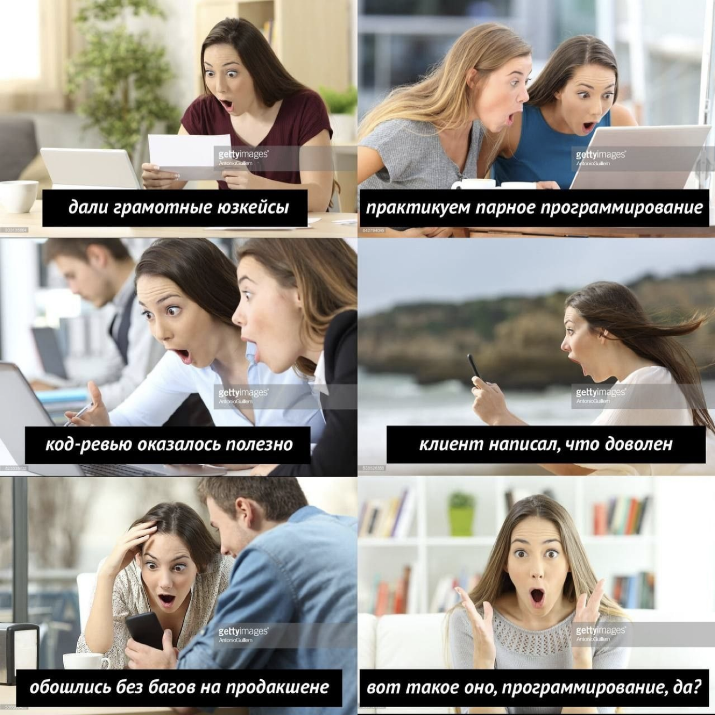
Terraform + ACI PoC => Production
Почему именно Terraform?
IaC
Notes:
Совет: если вы закончили первую часть доклада и приступили ко второй, используйте этот слайд для разделения частей доклада.

Slide 45
Terraform + ACI PoC => Production
Почему именно Terraform?
IaC
описание целевого состояние системы
Notes:
Совет: если вы закончили первую часть доклада и приступили ко второй, используйте этот слайд для разделения частей доклада.

Slide 46
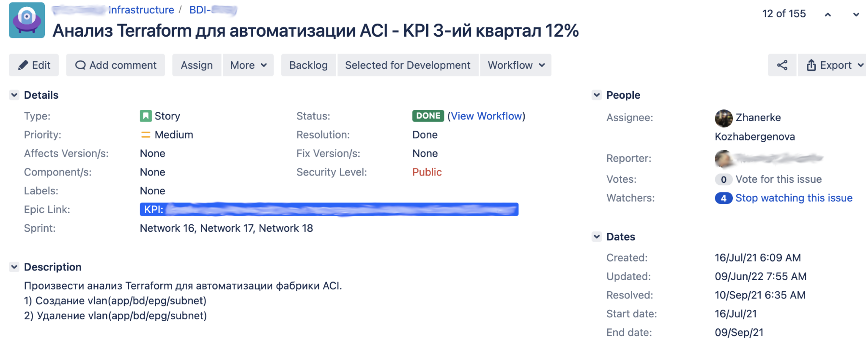
Terraform + ACI PoC => Production
Notes:
Важные мысли, лучше оформлять на отдельный слайд, так они привлекут больше внимания, шрифт 32.

Slide 47
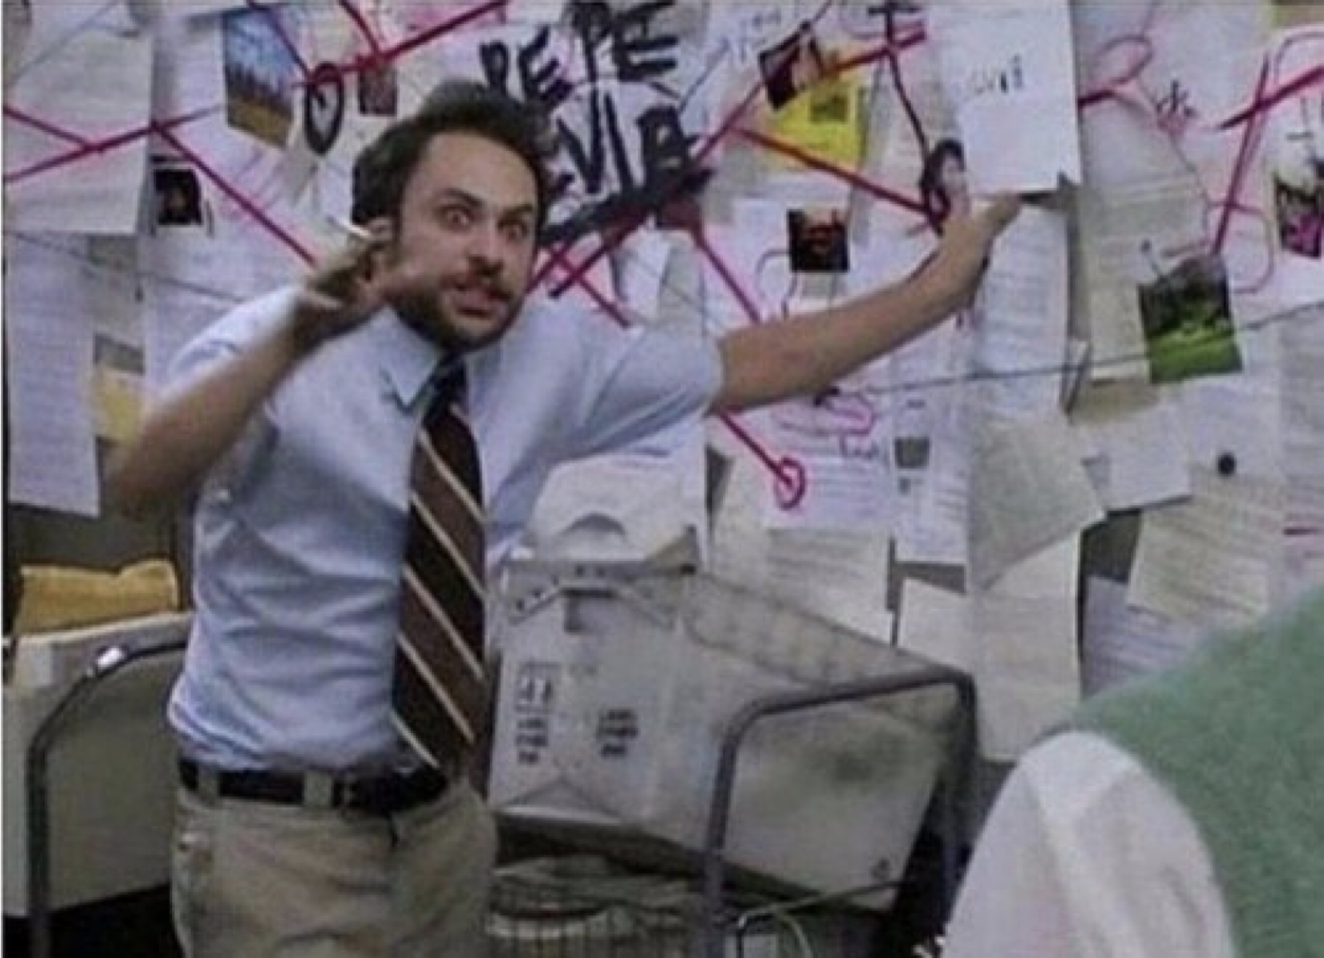
Terraform + ACI PoC => Production
Notes:
Можно представить технологий наглядно, в телефоне или ноутбуке.

Slide 48
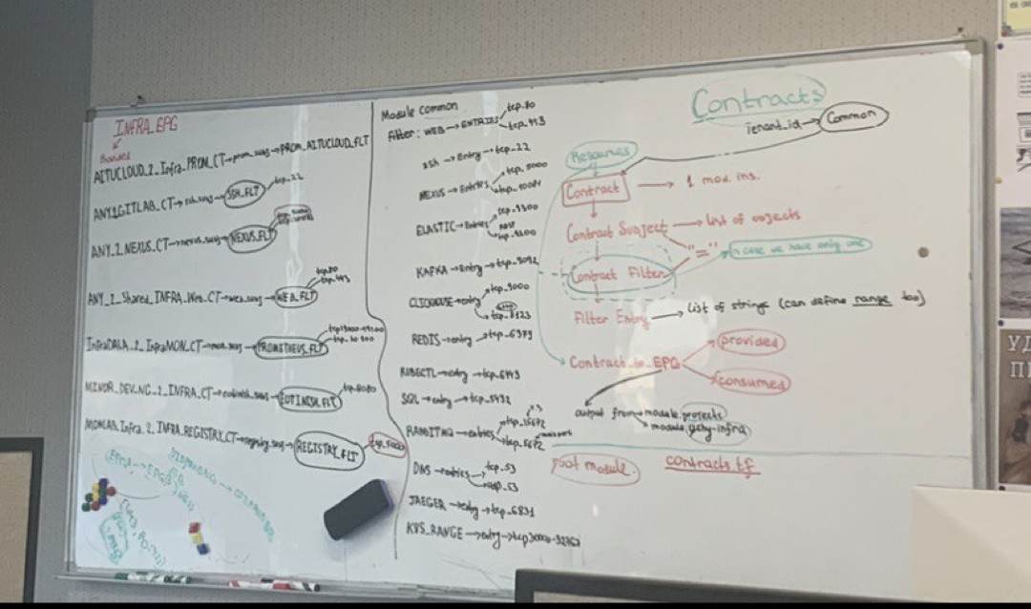
Terraform + ACI PoC => Production
Notes:
Можно представить технологий наглядно, в телефоне или ноутбуке.

Slide 49
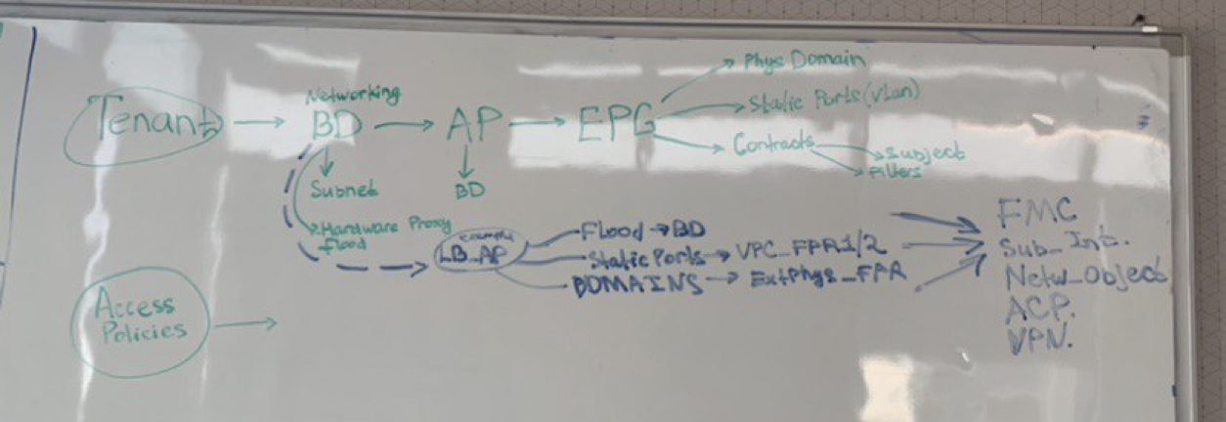
Terraform + ACI PoC => Production
Notes:
Можно представить технологий наглядно, в телефоне или ноутбуке.

Slide 50
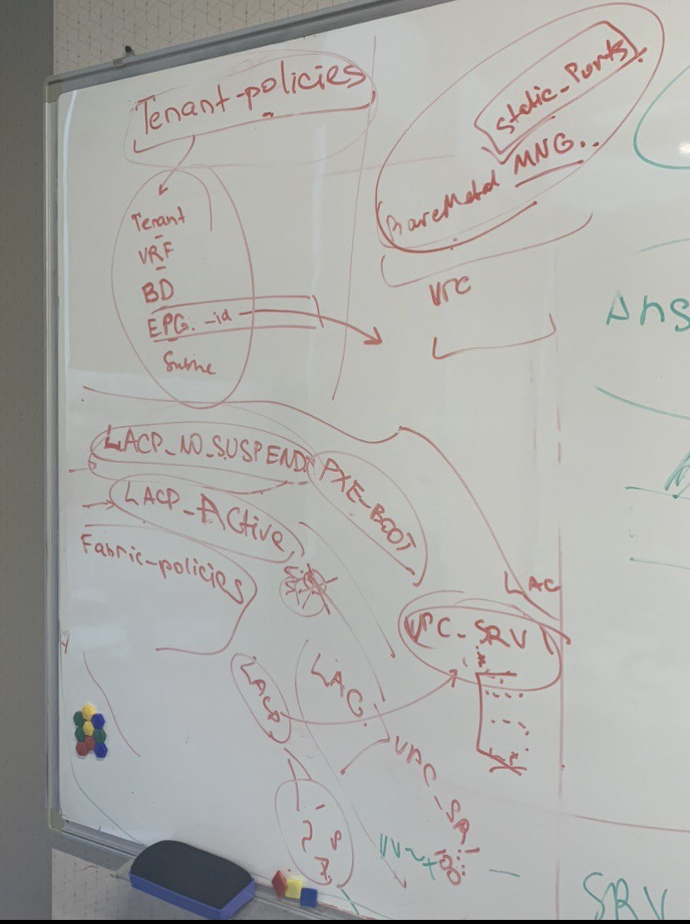
Terraform + ACI PoC => Production
Notes:
Можно представить технологий наглядно, в телефоне или ноутбуке.

Slide 51
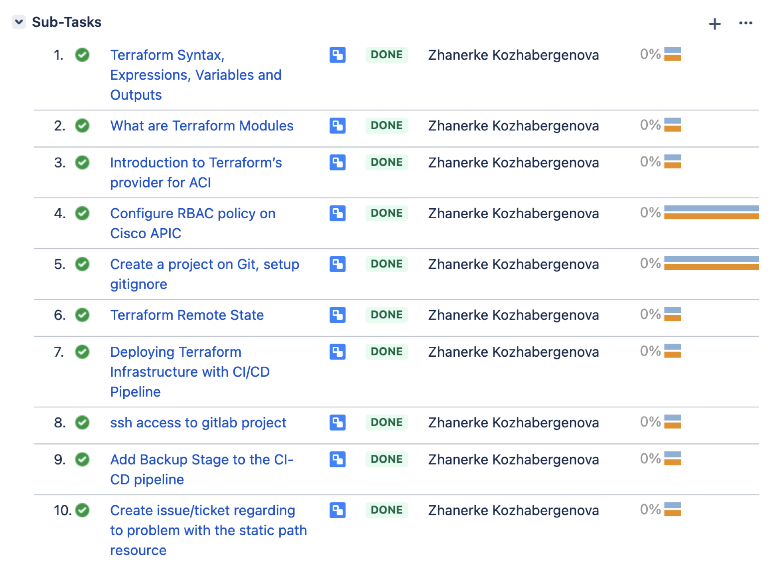
Terraform + ACI PoC => Production
Notes:
Чтобы поместить фото в ноутбук, закиньте его назад.

Slide 52
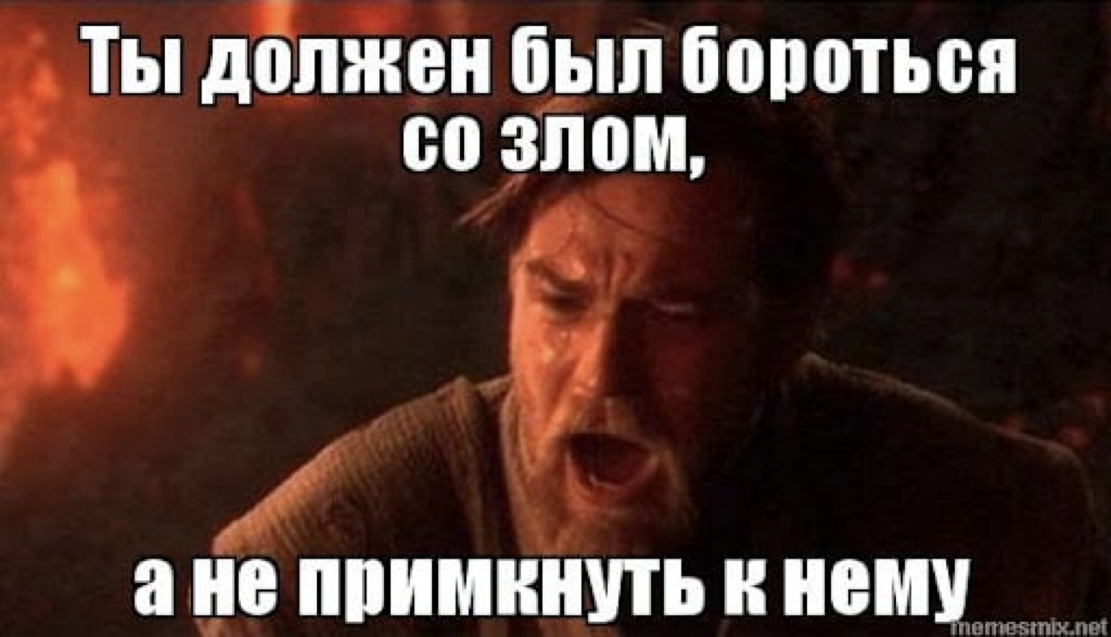
Terraform + ACI PoC => Production
Notes:
Чтобы поместить фото в ноутбук, закиньте его назад.

Slide 53
Сетевые доступы
Notes:
Чтобы поместить фото в ноутбук, закиньте его назад.

Slide 54
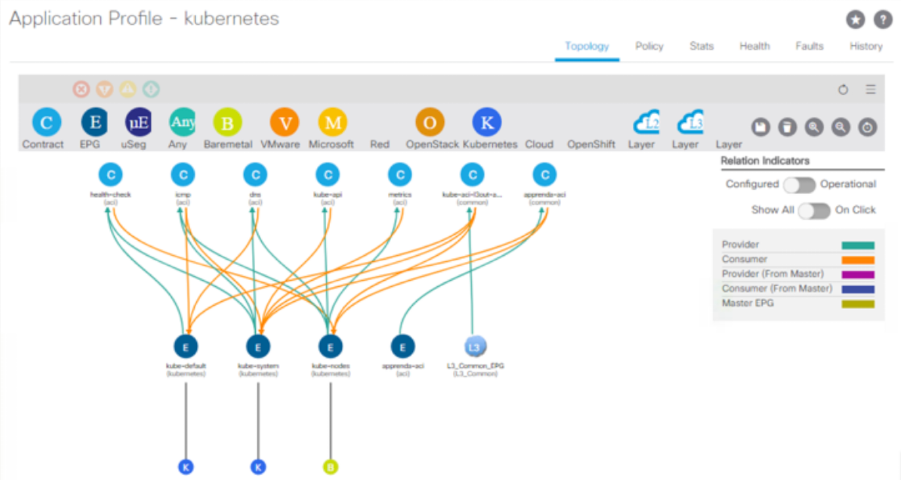
Сетевые доступы
Notes:
Чтобы поместить фото в ноутбук, закиньте его назад.

Slide 55
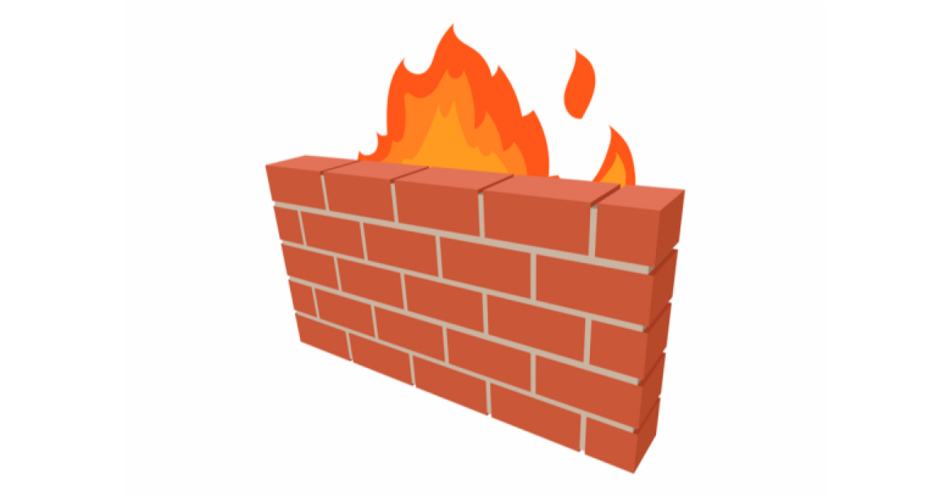
Notes:
Чтобы поместить фото в ноутбук, закиньте его назад.

Slide 56
IaC for FMC PoC => Production
Notes:
Чтобы поместить фото в ноутбук, закиньте его назад.

Slide 57
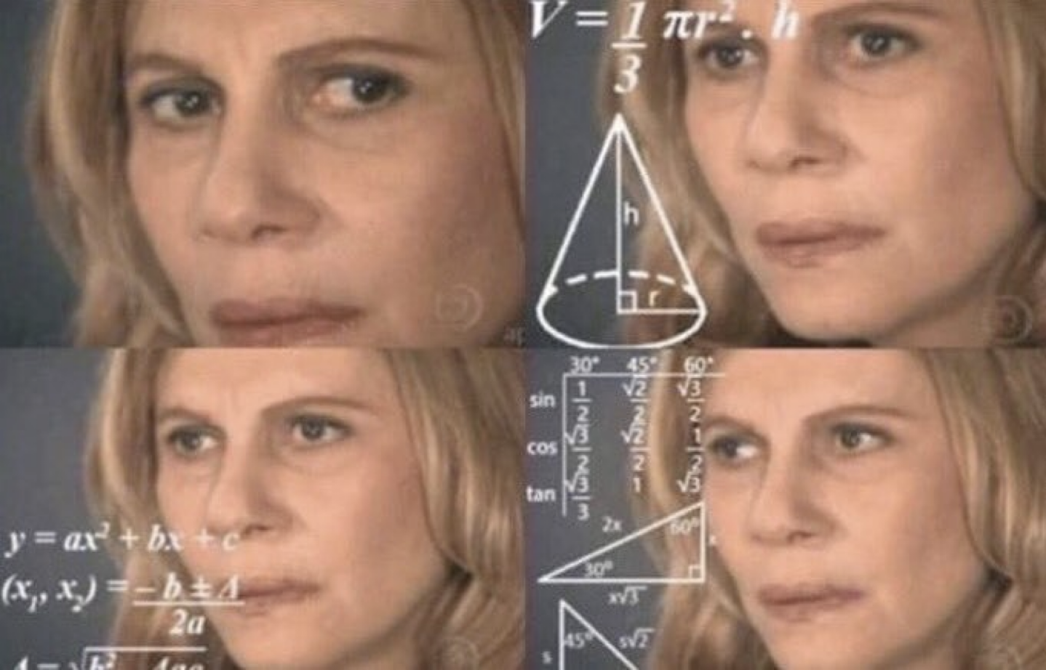
IaC for FMC PoC => Production
Notes:
Чтобы поместить фото в ноутбук, закиньте его назад.

Slide 58
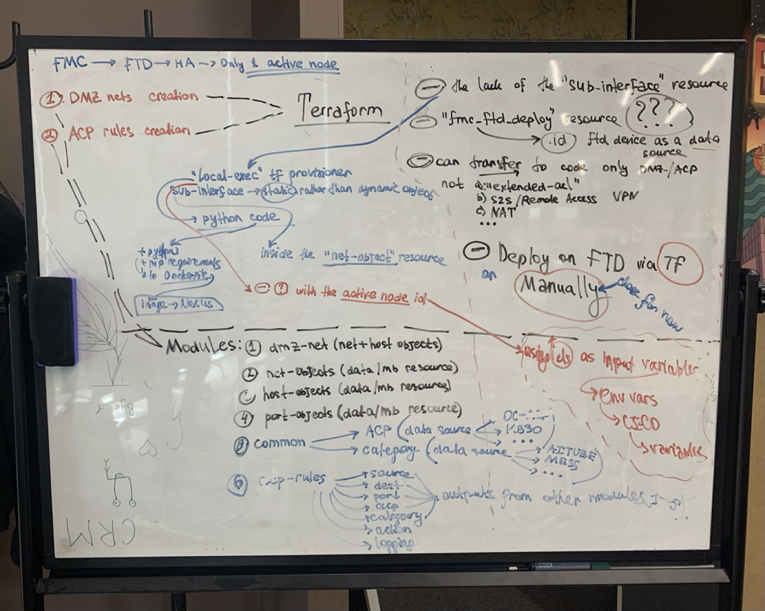
IaC for FMC PoC => Production
Notes:
Чтобы поместить фото в ноутбук, закиньте его назад.

Slide 59
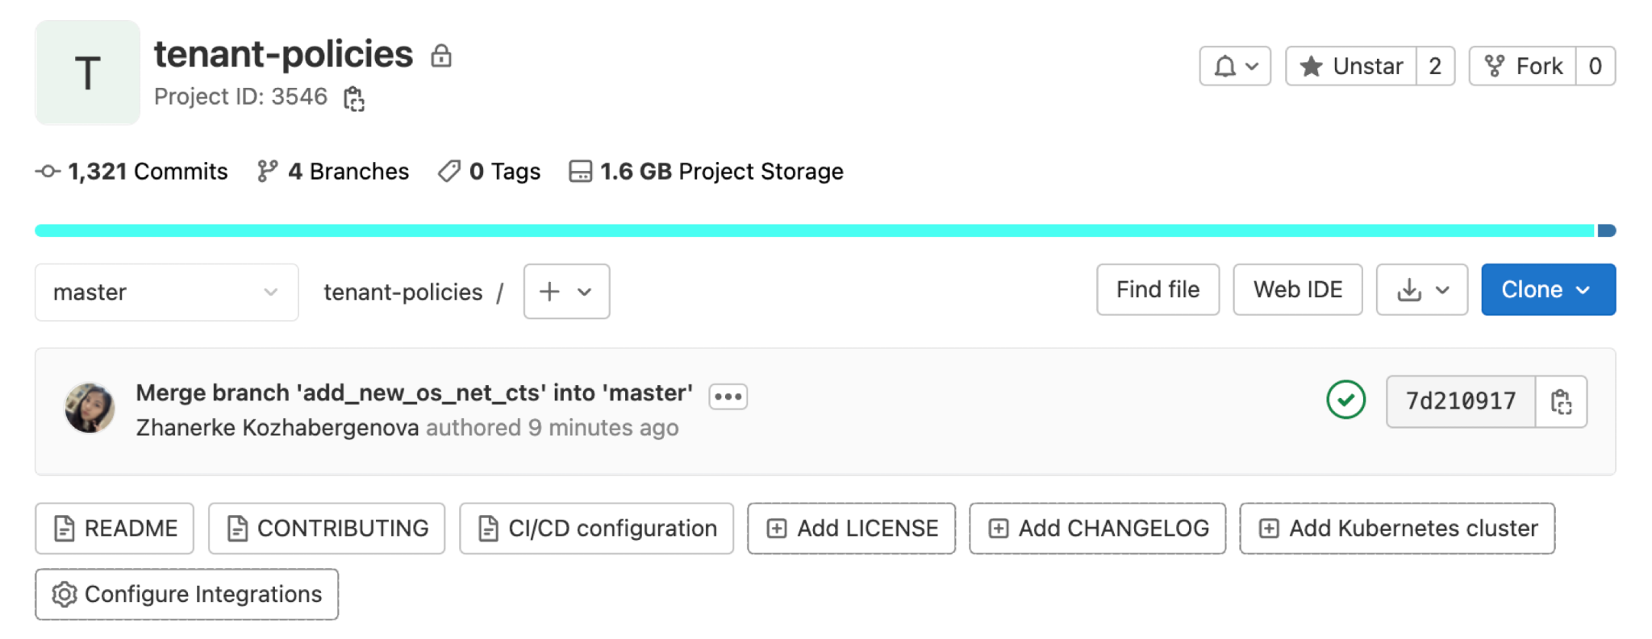
Как поменялся флоу?
Notes:
Чтобы поместить фото в ноутбук, закиньте его назад.

Slide 60
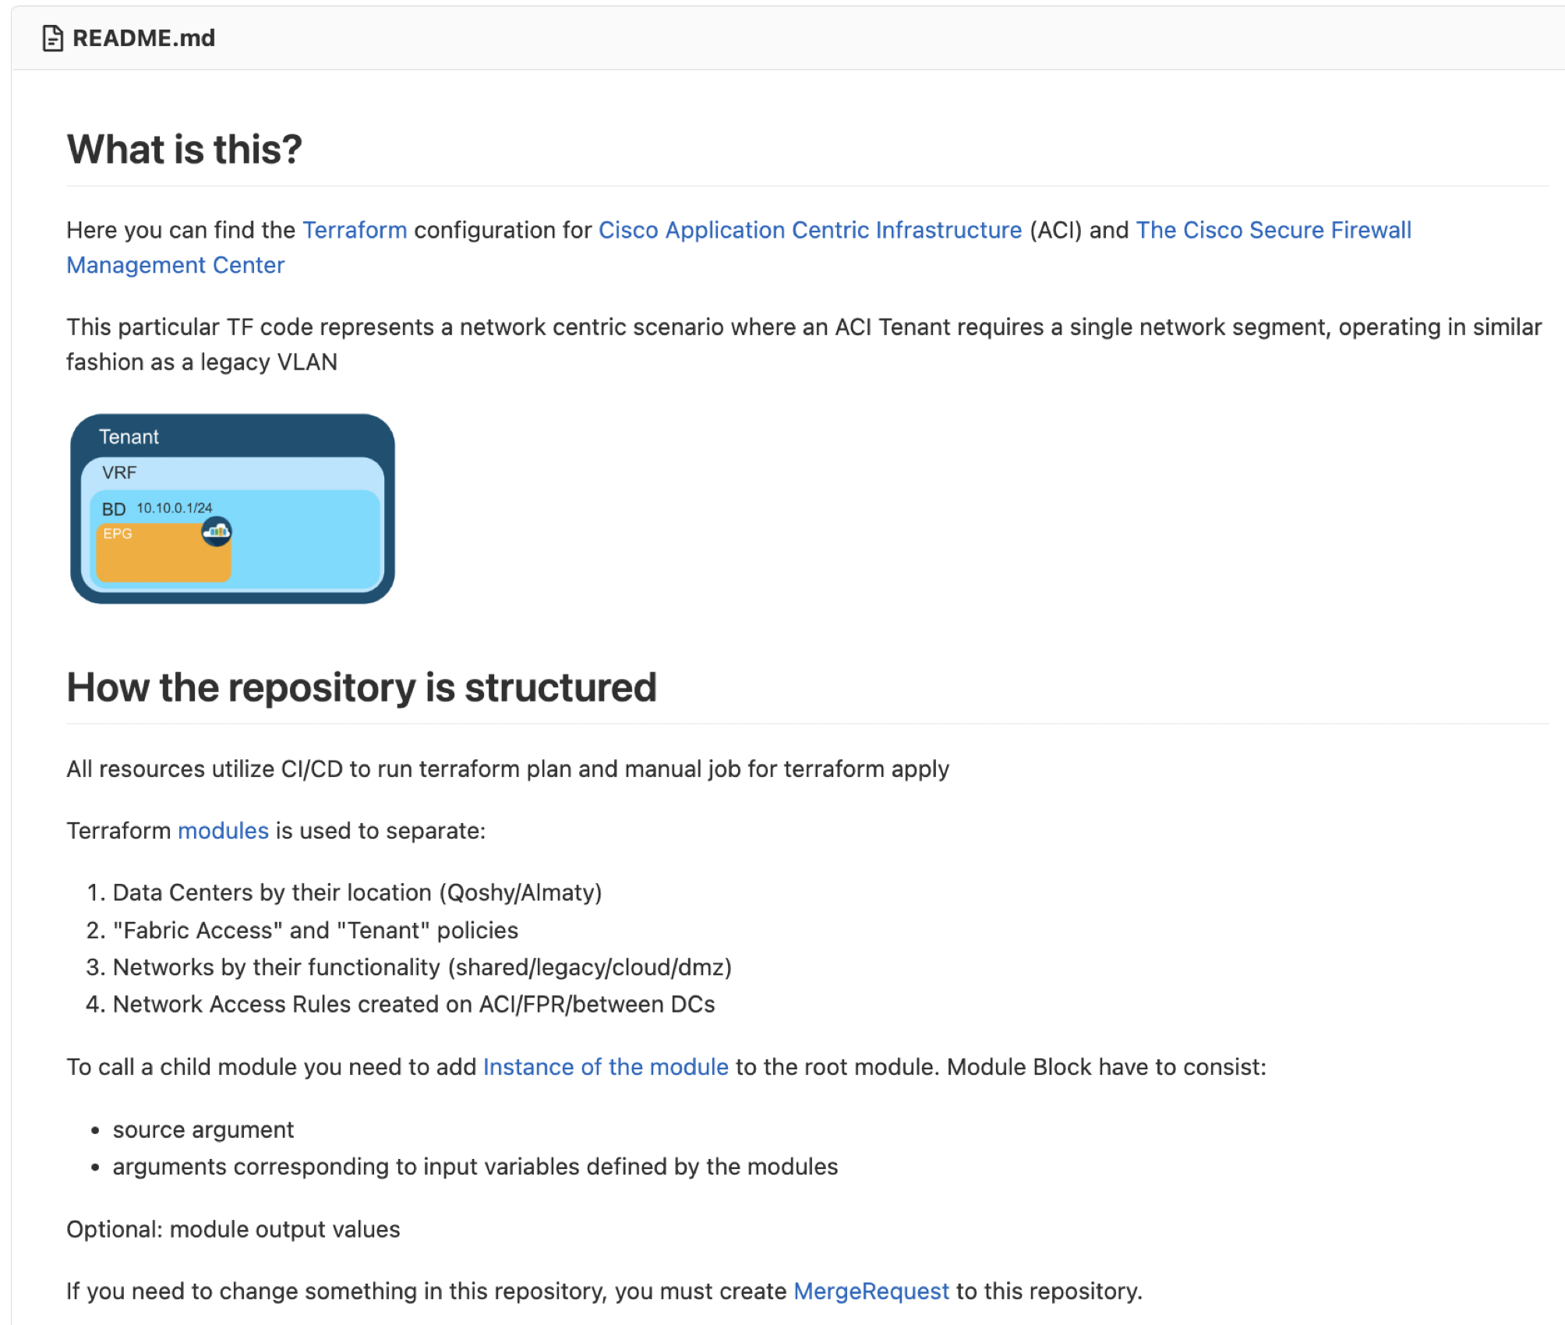
Как поменялся флоу?
Notes:
Чтобы поместить фото в ноутбук, закиньте его назад.

Slide 61
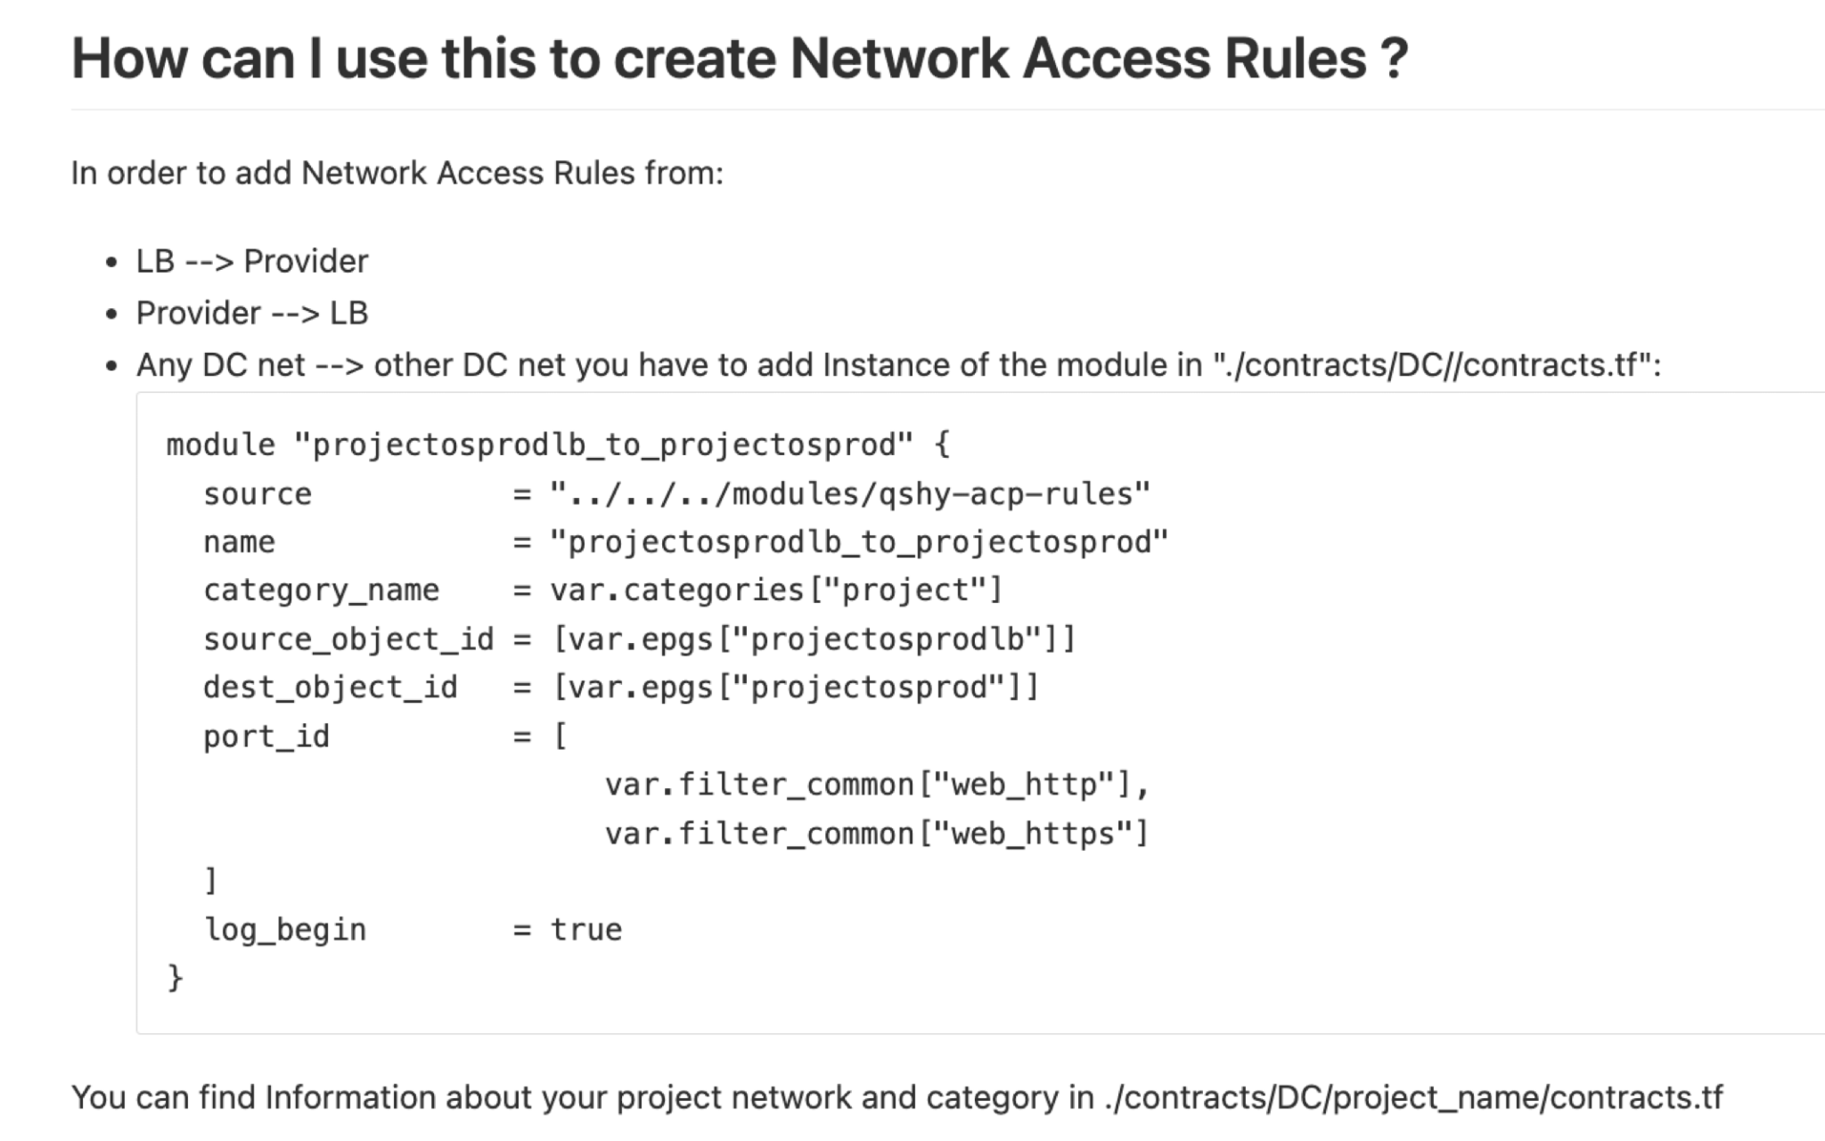
Как поменялся флоу?
Notes:
Чтобы поместить фото в ноутбук, закиньте его назад.

Slide 62
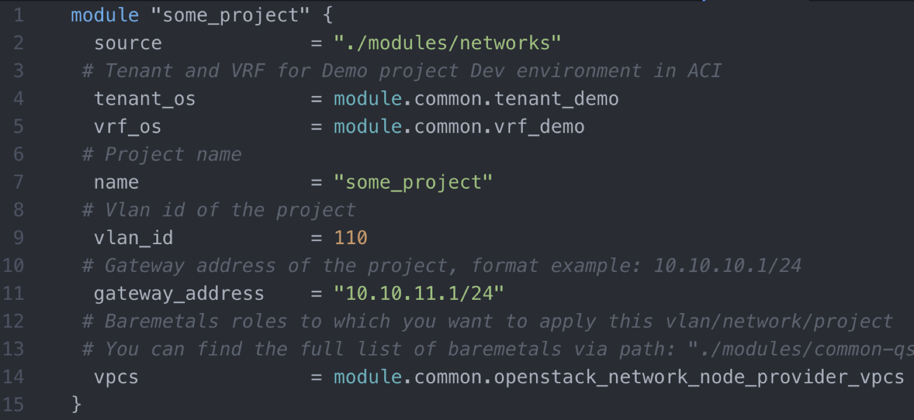
Как поменялся флоу?
Notes:
Чтобы поместить фото в ноутбук, закиньте его назад.

Slide 63
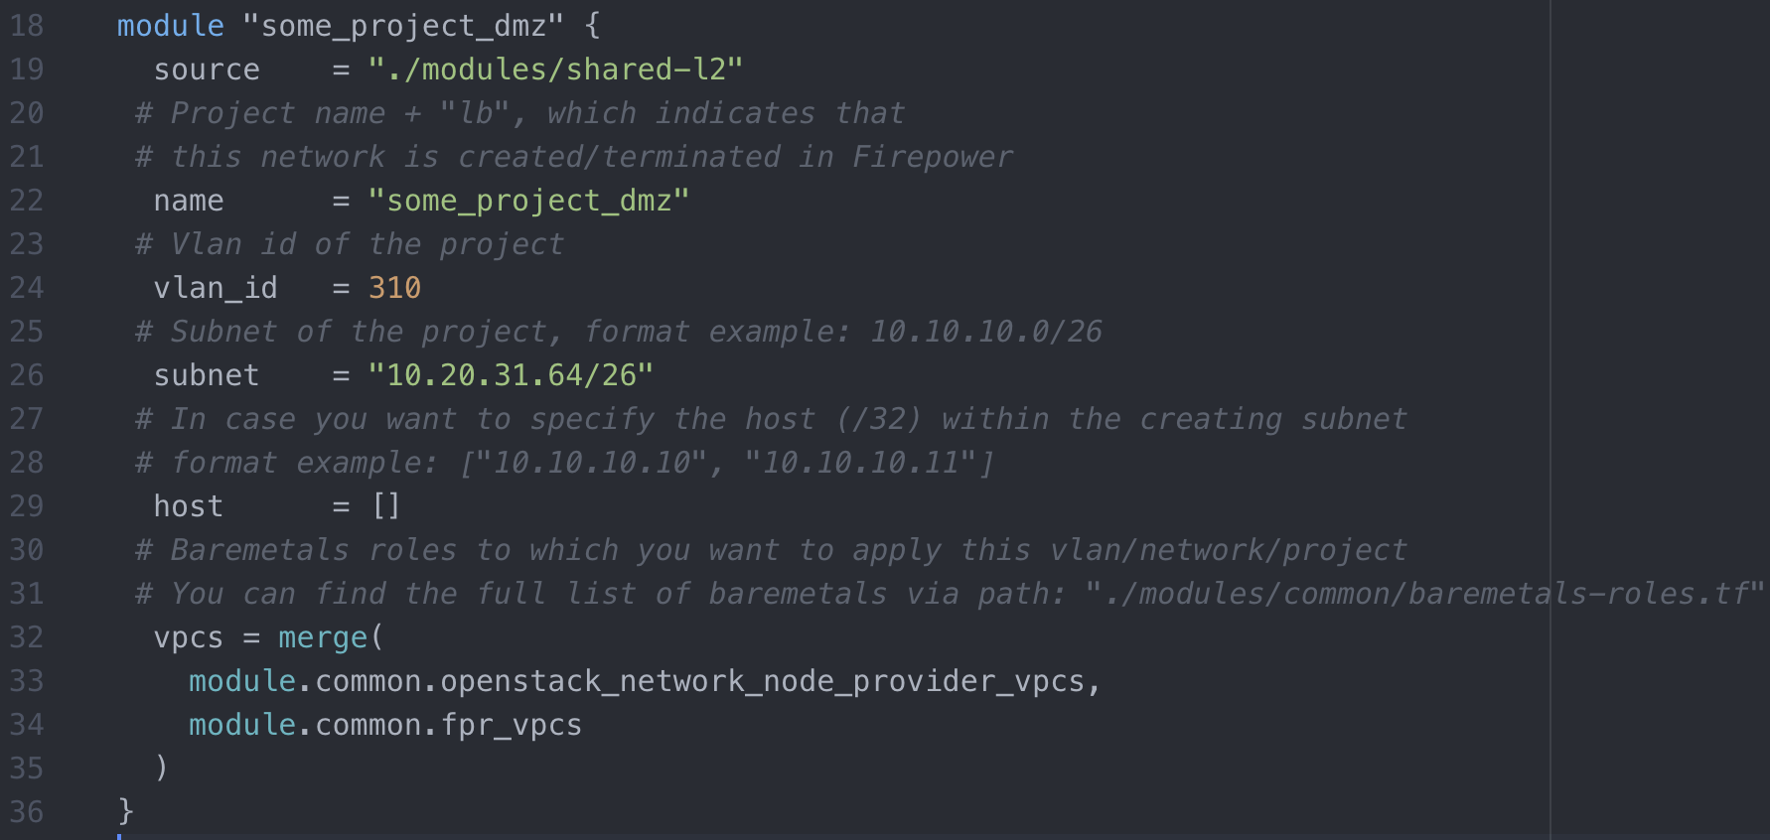
Как поменялся флоу?
Notes:
Чтобы поместить фото в ноутбук, закиньте его назад.

Slide 64
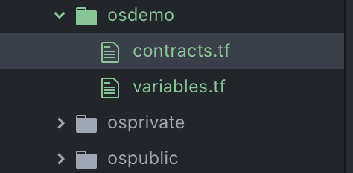
Как поменялся флоу?
Notes:
Чтобы поместить фото в ноутбук, закиньте его назад.

Slide 65
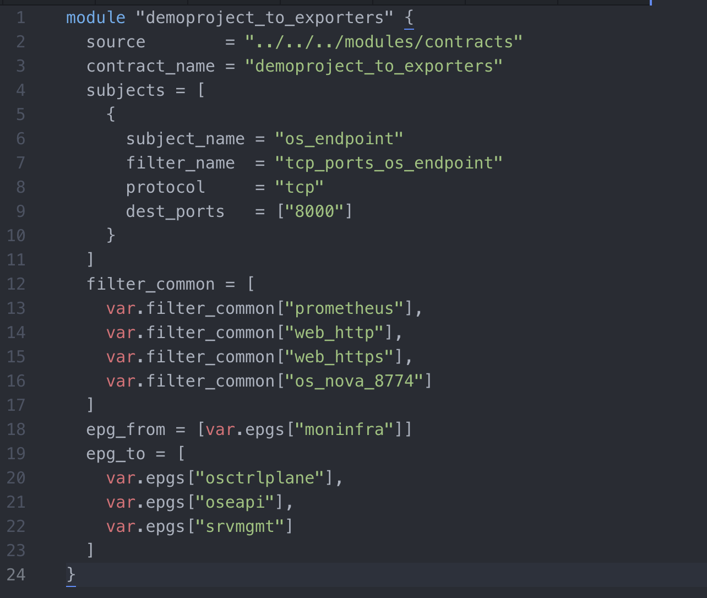
Как поменялся флоу?
Notes:
Чтобы поместить фото в ноутбук, закиньте его назад.

Slide 66

Как поменялся флоу?
Notes:
Чтобы поместить фото в ноутбук, закиньте его назад.

Slide 67
Как поменялся флоу?
README
Notes:
Чтобы поместить фото в ноутбук, закиньте его назад.

Slide 68
Как поменялся флоу?
README
MR
Notes:
Чтобы поместить фото в ноутбук, закиньте его назад.

Slide 69
Как поменялся флоу?
README
MR
Approval Rules/Codeowners
Notes:
Чтобы поместить фото в ноутбук, закиньте его назад.

Slide 70
Как поменялся флоу?
README
MR
Approval Rules/Codeowners
PLAN
Notes:
Чтобы поместить фото в ноутбук, закиньте его назад.

Slide 71
Как поменялся флоу?
README
MR
Approval Rules/Codeowners
PLAN
APPLY
Notes:
Чтобы поместить фото в ноутбук, закиньте его назад.

Slide 72
 | БЫЛО | СТАЛО
Способ Обработки задачи | Система заявок(direct) | Рецензирование MR
SoT | Нет (в голове у кого-то) | Git
Поднятие нового ДЦ: (3к объектов) | 3 дня | 8 минут
Время обработка задачи | 30 минут | 5 минут
Notes:
Чтобы поместить фото в ноутбук, закиньте его назад.

Slide 73
Факап!
Notes:
Чтобы поместить фото в ноутбук, закиньте его назад.

Slide 74
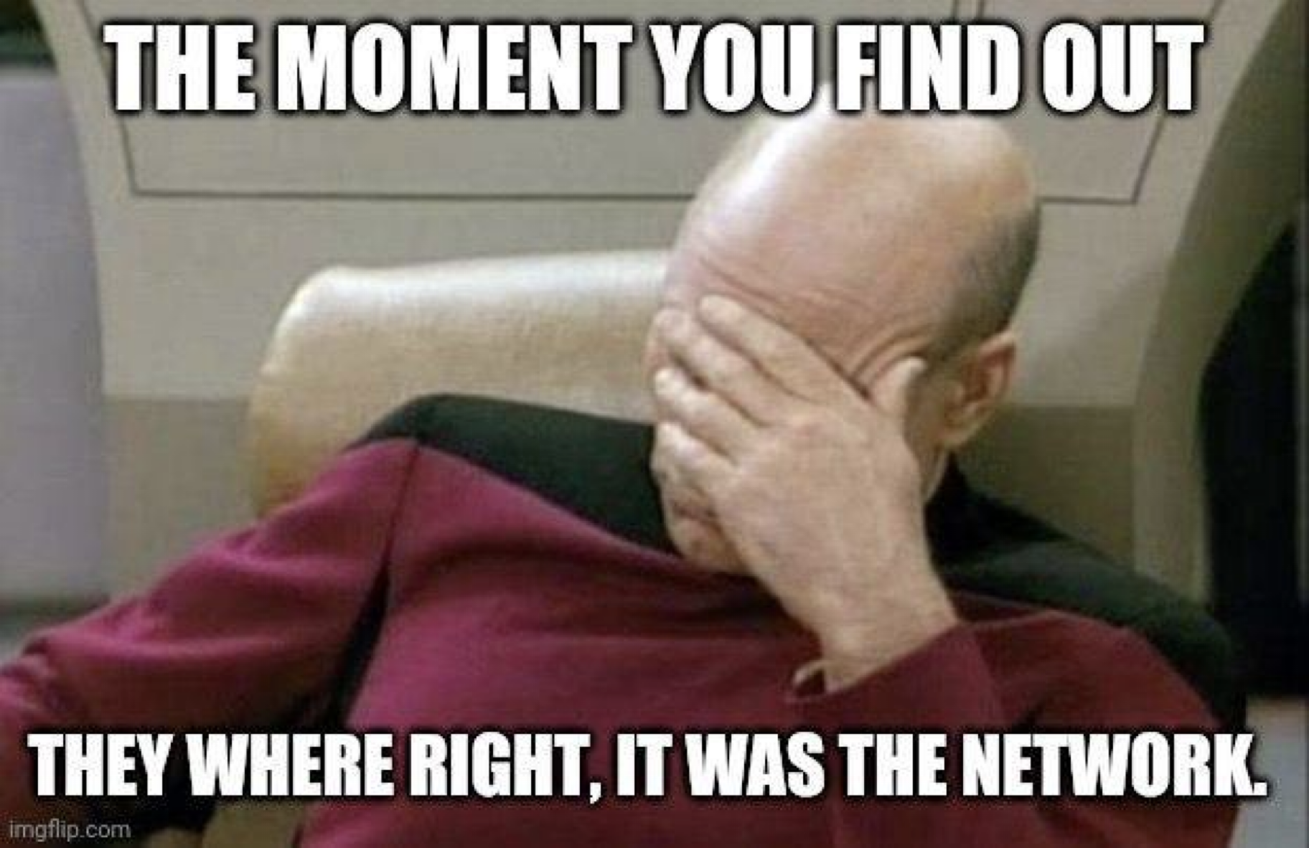
Факап!
Notes:
Чтобы поместить фото в ноутбук, закиньте его назад.

Slide 75
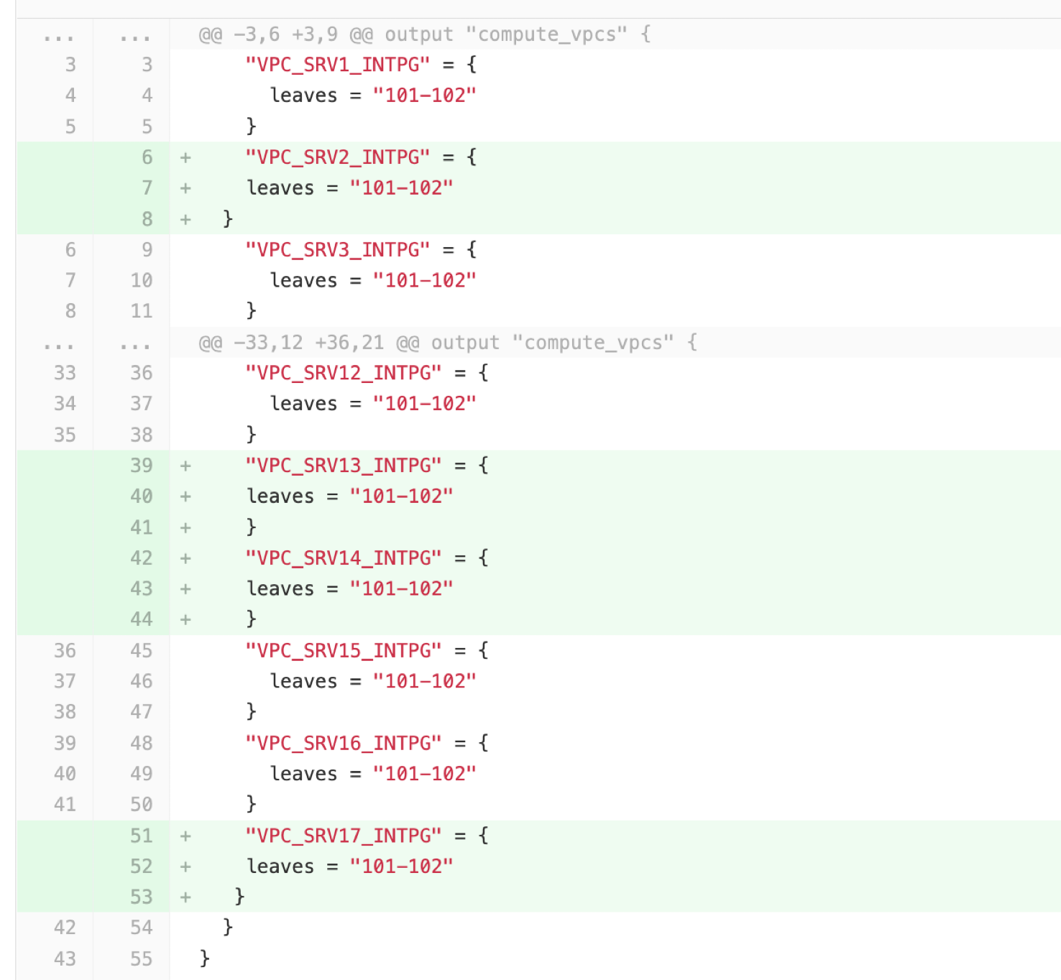
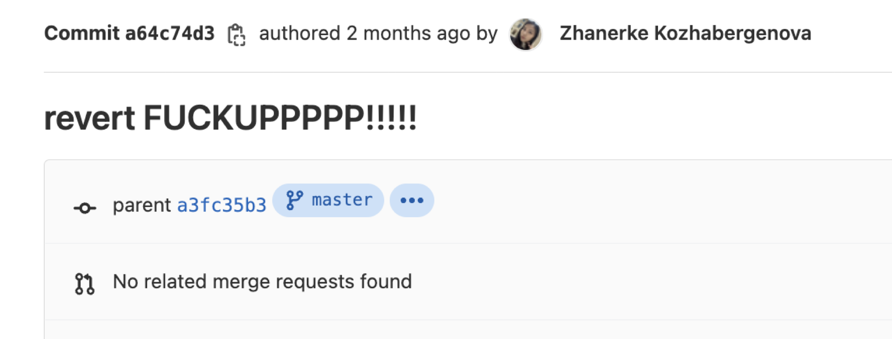
Notes:
Чтобы поместить фото в ноутбук, закиньте его назад.

Slide 76
https://aitu.cloud/
https://github.com/CiscoDevNet/terraform-provider-aci
https://github.com/CiscoDevNet/terraform-provider-fmc
Notes:
В конце презентации все ждут классных ссылочек, добавьте кликабельные ссылки, список полезных каналов, а ещё лучше сгенерировать QR код

Slide 77

Жанерке Кожабергенова
NetOps Engineer в Aitu.cloud
@kozhabergenova
X-Ops: https://t.me/+s4_3PB4ELL5hZGVi
Notes:
Оставьте свои контакты

